Slide 1


Linux操作系统分析
中国科学技术大学计算机系
陈香兰（0512－87161312）
xlanchen@ustc.edu.cn

Slide 2
第一章、绪论
主要内容
  Linux简介
  一些预备知识
    操作系统基本概念
    堆栈
    内核态 vs 用户态
    虚拟内存
  分析和实验验证环境
    VMware 、QEMU、VirtualBox
    SourceInsight
  相关工具介绍：GNU Tools等

Slide 3
第一章、绪论
主要内容
  Linux简介
  一些预备知识
    操作系统基本概念
    堆栈
    内核态 vs 用户态
    虚拟内存
  分析和实验验证环境
    VMware、QEMU、VirtualBox
    SourceInsight
  相关工具介绍：GNU Tools等

Slide 4
什么是Linux？
Linux是一个类Unix（Unix-like）的操作系统，在1991年发行了它的第一个版本
在Linux内核维护网站上，“What is Linux?”

Slide 5
From “www.kernel.org”
Linux的来历和目标：
  Linux is a clone of the operating system Unix, written from scratch by Linus Torvalds with assistance from a loosely-knit team of hackers across the Net. It aims towards POSIX and Single UNIX Specification compliance.
Linux的功能
  It has all the features you would expect in a modern fully-fledged Unix, including true multitasking, virtual memory, shared libraries, demand loading, shared copy-on-write executables, proper memory management, and multistack networking including IPv4 and IPv6.
Portable Operating System Interface Standard
可移植操作系统接口标准
由IEEE制订，并由ISO接受为国际标准。
Institute for Electrical and Electronic Engineers
电气电子工程师学会[美]
International Organization for Standardization
国际标准化组织
制定各行各业各种产品和服务的技术规范（国际标准）

Slide 6
Linux支持的目标体系结构
  Although originally developed first for 32-bit x86-based PCs (386 or higher), today Linux also runs on (at least) the Alpha AXP, Sun SPARC, Motorola 68000, PowerPC, ARM, Hitachi SuperH, IBM S/390, MIPS, HP PA-RISC, Intel IA-64, AMD x86-64, AXIS CRIS, Renesas M32R, Atmel AVR32, Renesas H8/300, NEC V850, Tensilica Xtensa, and Analog Devices Blackfin architectures; for many of these architectures in both 32- and 64-bit variants.

Slide 7
在内存管理方面不得不说的
  Linux is easily portable to most general-purpose 32- or 64-bit architectures as long as they have a paged memory management unit (PMMU) and a port of the GNU C compiler (gcc) (part of The GNU Compiler Collection, GCC). Linux has also been ported to a number of architectures without a PMMU, although functionality is then obviously somewhat limited. See the µClinux project for more info.

Slide 8
“Linux”
在不同的语境下，“Linux”具有不同的内涵，例如：
  Linux内核、Linux系统或Linux开发套件等术语。
严格来说，Linux指的是Linux Torvalds维护的（及通过主要和镜像网站发布的）内核。
GNU/Linux
  GNU/Linux的拥护者们认为，Linux仅仅是指Linux内核，而整个Linux系统的大部分都建立在GNU软件之上。

Slide 9

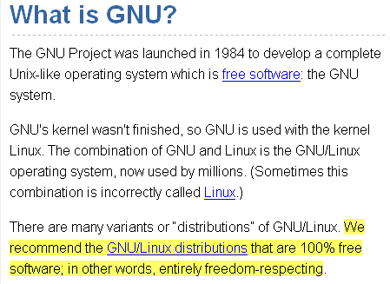
GNU，“g-noo”，“GNU's Not Unix”

Slide 10
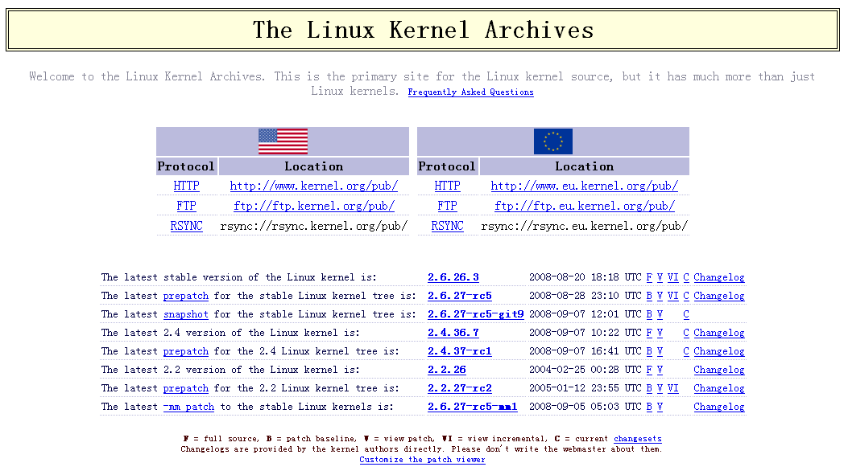
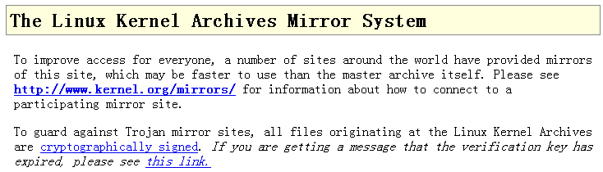
Linux内核维护网站
http://www.kernel.org/
The Linux Kernel Archives Mirror System

Slide 11
Linux发展简史
1991年11月，芬兰赫尔辛基大学的学生 Linus Torvalds写了个小程序，后来取名为Linux，放在互联网上。他表达了一个愿望，希望借此搞出一个操作系统的“内核”来，这完全是一个偶然事件
1993，在一批高水平黑客的参与下，诞生了Linux 1.0 版
1994年，Linux 的第一个商业发行版 Slackware 问世

Slide 12
1996年，美国国家标准技术局的计算机系统实验室确认 Linux 版本 1.2.13（由 Open Linux 公司打包）符合 POSIX 标准
2001年，Linux2.4版内核发布
2003年，Linux2.6版内核发布
……

Slide 13
Linux操作系统的主要内容
Linux是免费的、源代码开放的、符合POSIX标准规范的操作系统
拥有现代操作系统具有的所有内容，例如
  抢占式多任务处理，支持多用户
  内存保护，
  支持SMP，支持TCP/IP，
  支持绝大多数的32位和64位CPU 等
还有一些其他操作系统没有的特色，比如
  NFS，VFS，高效的EXT系列文件系统等

Slide 14
Linux版本
Linux的内核版本
几种流行的Linux发行版本

Slide 15
Linux的内核版本
Linux内核版本是由Linus Torvalds作为总体协调人的Linux开发小组（分布在各个国家的近百位高手）开发出的系统内核的版本号
Linux内核采用的是双树系统
  一棵是稳定树，主要用于发行
  另一棵是非稳定树或称为开发树，用于产品开发和改进
Linux内核版本号由3位数字组成
r.x.y
第3位数字y为修改号，表示错误修补的次数
第1位数字r为主版本号
第2位数字x为说明版本类型的次版本号，如果x为偶数，则表示为产品化版本，为奇数时表示为实验版本

Slide 16







几种流行的Linux发行版本

Slide 17
Linux系统的好处
支持多种CPU
  X86, ARM, MIPS, SH, i960, PPC, etc.
开放源代码（Open source）
强大的网络功能
可移植性
使用GNU tools

Slide 18
一个新潮，非常稳定，多用户，多任务的环境
标准的平台
无法超越的计算能力，可移动性和适应性
先进的图形用户界面
几十个异常出色而且免费的桌面应用程序
成千上万个免费的工具和应用小程序
几百上千个专业程序由全世界的无数研究人员编制，覆盖了天文，信息技术，化学，物理，工程，语言，生物等各个学科领域

Slide 19
一个真正杰出的学习系统
很多顶级的系统开发平台，友好的编程语言及编程工具都免费包含在操作系统里面
病毒入侵，计算机的“后门”，软件提供商的“特别要求”，强迫性的软件升级，专有的文件格式，软件使用许可证和市场策略，产品注册登记，高得惊人的软件价格，等等 -------Linux都没有
Linux操作系统平台保证它的“永久性”
一个技术快速更新的平台

Slide 20
第一章、绪论
主要内容
  Linux简介
  一些预备知识
    操作系统基本概念
    堆栈
    内核态 vs 用户态
    虚拟内存
  分析和实验验证环境
    VMware 、QEMU、VirtualBox
    SourceInsight
  相关工具介绍：GNU Tools等

Slide 21
操作系统的基本概念
任何计算机系统都包含一个基本的程序集合，称为操作系统。
  内核（进程管理，进程调度，进程间通讯机制，内存管理，中断异常处理，文件系统，I/O系统，网络部分）
  其他程序（例如函数库，shell程序等等）
操作系统的目的
  与硬件交互，管理所有的硬件资源
  为用户程序（应用程序）提供一个良好的执行环境

Slide 22
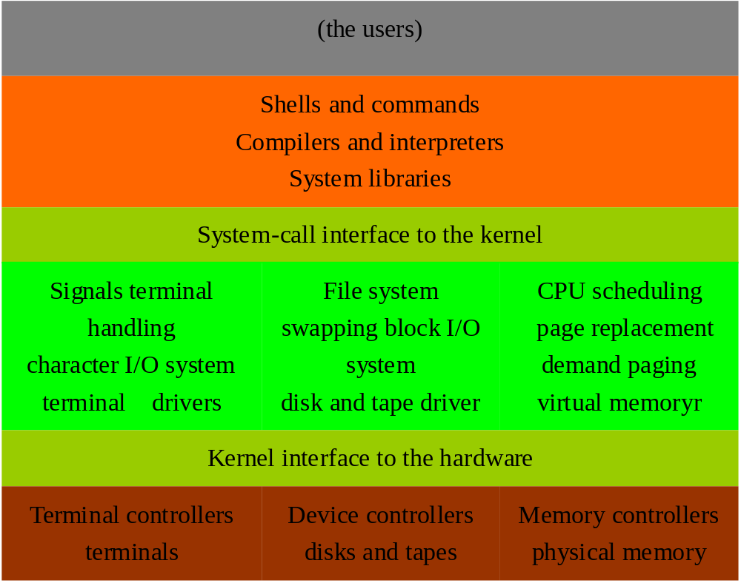
一个典型的Linux操作系统的结构
用户应用程序
Shell，lib
System call
Kernel implementation
对硬件资源的管理

Slide 23
最简单也是最复杂的操作
在控制台下输入ls命令
为什么我们敲击键盘就会在终端上显示？
中断的概念，终端控制台设备驱动的概念
Shell程序分析输入参数，确定这是ls命令
什么是shell？
终端解释程序
保护模式和实模式，内存保护，内核态用户态相关问题
什么是系统调用？
调用系统调用fork生成一个shell本身的拷贝
系统调用是怎么实现的？
软中断、异常的概念。陷阱门，系统门
fork是什么？
为什么要调用fork？
进程的描述，进程的创建。COW技术
调用exec系统调用将ls的可执行文件装入内存
内存管理模块，进程的地址空间，分页机制，文件系统
从系统调用返回
如何做到正确的返回？
堆栈的维护，寄存器的保存与恢复
进程的调度，运行队列等待队列的维护
Shell和ls都得以执行

Slide 24
一些基本但很重要的概念
堆栈
内核态 vs 用户态
虚拟内存

Slide 25
堆栈
堆栈是C语言程序运行时必须的一个记录调用路径和参数的空间
  函数调用框架
  传递参数
  保存返回地址
  提供局部变量空间
  等等
C语言编译器对堆栈的使用有一套的规则
了解堆栈存在的目的和编译器对堆栈使用的规则是理解操作系统一些关键性代码的基础
以x86体系结构为例

Slide 26
堆栈寄存器和堆栈操作
堆栈相关的寄存器
  esp，堆栈指针（stack pointer）
  ebp，基址指针（base pointer）
堆栈操作
  push
  栈顶地址减少4个字节（32位）
  pop
  栈顶地址增加4个字节
ebp在C语言中用作记录当前函数调用基址
低地址
esp
esp
ebp
高地址

Slide 27
利用堆栈实现函数调用和返回
其他关键寄存器
  cs : eip：总是指向下一条的指令地址
    顺序执行：总是指向地址连续的下一条指令
    跳转/分支：执行这样的指令的时候，cs : eip的值会根据程序需要被修改
    call：将当前cs : eip的值压入栈顶，cs : eip指向被调用函数的入口地址
    ret：从栈顶弹出原来保存在这里的cs : eip的值，放入cs : eip中
    发生中断时？？？
    ？？？？

Slide 28
补充知识
AT&T汇编语言和Intel汇编语言
  AT&T汇编语言中指令的操作数顺序与Intel相反
    AT&T opcode[b+w+l] src, dest
  寄存器：%reg
  访存大小：[b+w+l] - 8, 16, 32 bits
  引用内存地址：section:disp(base, index, scale)
    实际偏移：base + index*scale + disp
缺省为0
取值可以是1，2，4，8

Slide 29
//建立被调用者函数的堆栈框架
pushl %ebp
movl %esp, %ebp
//拆除被调用者函数的堆栈框架
movl %ebp,%esp
popl %ebp
ret
// 调用者
…
call target
…
//被调用者函数体
//do sth.
…
  call指令：
  1）将下一条指令的地址A保存在栈顶
  2）设置eip指向被调用程序代码开始处
  将地址A恢复到eip中

Slide 30
函数堆栈框架的形成
call xxx
  执行call之前
  执行call时，cs : eip原来的值
  指向call下一条指令，该值被
  保存到栈顶，然后cs : eip的值
  指向xxx的入口地址
进入xxx
  第一条指令： pushl %ebp
  第二条指令： movl %esp, %ebp
  函数体中的常规操作，可能会压栈、出栈
退出xxx
  movl %ebp,%esp
  popl %ebp
  ret
esp
ebp
esp
低地址
esp
ebp
esp
cs : eip
ebp
高地址

Slide 31
C语言中还使用堆栈进行
  参数的传递
  局部变量的使用

Slide 32
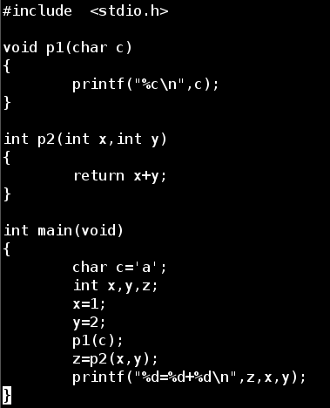
一段小程序
源文件：test.c
这是一个很简单的C程序
main函数中调用了函数p1和p2
首先使用gcc –g 生成test.c的可执行文件test
然后使用objdump –S获得test的反汇编文件

Slide 33
观察p2的堆栈框架
从test的反汇编文件中找到p2的反汇编代码
    int p2(int x,int y)
    {
    push %ebp
    mov %esp,%ebp
    return x+y;
    mov 0xc(%ebp),%eax
    add 0x8(%ebp),%eax
    }
    pop %ebp
    ret
建立框架
ebp
低地址
esp
esp
ebp
调用者
堆栈
框架
x
拆除框架
y
ebp
高地址

Slide 34
观察main函数是如何传递参数给p2的
esp
    …
    z=p2(x,y);
    pushl 0xfffffff8(%ebp)
    pushl 0xfffffff4(%ebp)
    call 804839b <p2>
    add $0x8,%esp
    mov %eax,0xfffffffc(%ebp)
    printf("%d=%d+%d\n",z,x,y);
    pushl 0xfffffff8(%ebp)
    pushl 0xfffffff4(%ebp)
    pushl 0xfffffffc(%ebp)
    push $0x8048510
    call 80482b0 <printf@plt>
    …
被调用者
堆栈
框架
ebp
ebp
cs:eip
低地址
esp
x的值
esp
y的值
esp
调用者
堆栈
框架
ebp
高地址
p2的返回值是如何返回给main的？

Slide 35
观察main中的局部变量
    int main(void)
    {
    push %ebp
    mov %esp,%ebp
    sub $0x18,%esp
    …
    char c='a';
    movb $0x61,0xfffffff3(%ebp)
    int x,y,z;
    x=1;
    movl $0x1,0xfffffff4(%ebp)
    y=2;
    movl $0x2,0xfffffff8(%ebp)
    …
低地址
esp
c=‘a’
x=1
y=2
ebp
esp
ebp
esp
调用者
ebp
高地址

Slide 36
观察程序运行时堆栈的变化
eip
p1
p1
eip
p2
p2
esp
p1的堆栈
p2堆栈
eip
eip
main
…
p1(c)
…
p2(x,y)
…
eip
eip
eip
eip
main
c
esp
x，y
eip
main堆栈
eip
eip
eip
eip
堆栈
程序的代码段

Slide 37
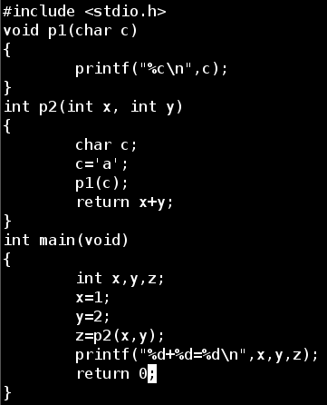
另一段小程序
和前一段小程序稍有不同
在这个小程序中，main函数中调用了函数p2，而在p2的执行过程中又调用了函数p1

Slide 38
观察程序运行时堆栈的变化
eip
p1
p1
esp
p1堆栈
eip
eip
p2
…
p1(c)
…
eip
eip
p2
eip
c
esp
eip
p2堆栈
eip
eip
main
…
p2(x,y)
…
eip
esp
x，y
eip
eip
main
main堆栈
eip
堆栈
程序的代码段

Slide 39
观察堆栈在内核中的使用
在内核代码中经常有这样的函数，它的参数是struct pt_regs *regs
可以往回一层层的寻找这个参数是怎么传递过来的，最后我们可以发现最源头的函数使用了这样的参数struct pt_regs regs
比如void do_IRQ(struct pt_regs regs)
如果再进一步寻找是谁调用了这个do_IRQ，我们会发现只是一条简单的汇编语句
call do_IRQ

Slide 40
为什么要有pt_regs结构
用户态 vs 内核态
寄存器上下文
  从用户态切换到内核态时
    必须保存用户态的寄存器上下文
    要保存哪些？
    保存在哪里？
中断/int指令会在堆栈上保存一些寄存器的值
  如：用户态栈顶地址、当时的状态字、当时的cs:eip的值

Slide 41
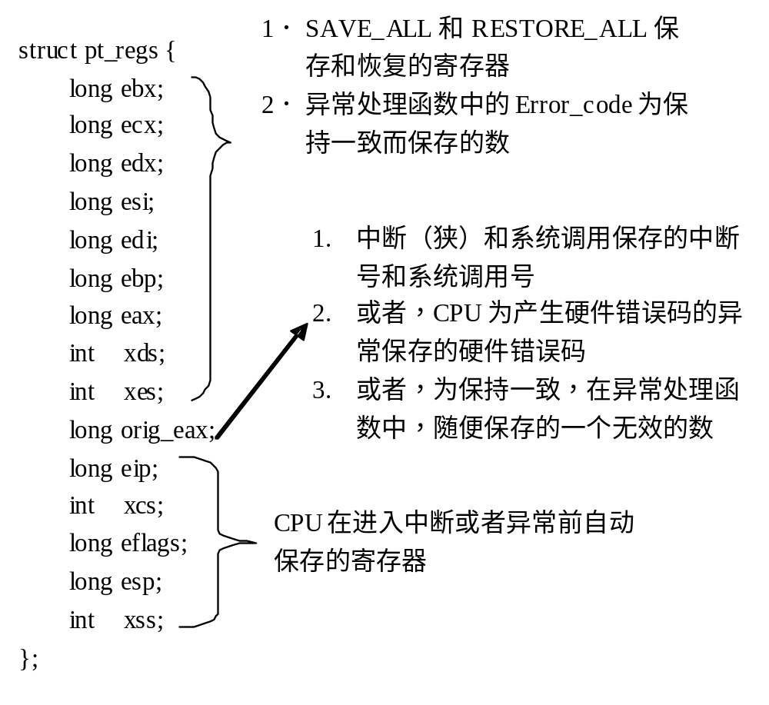
pt_regs结构

Slide 42
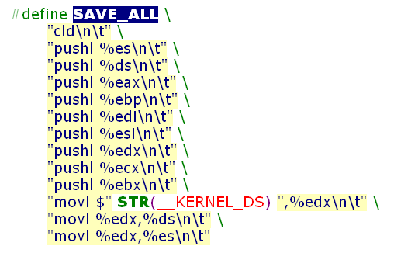
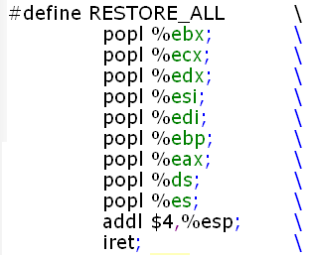
SAVE_ALL和RESTORE_ALL

Slide 43
do_IRQ的调用方式
仔细阅读一下与之相连的汇编码
    pushl $n-256
    SAVE_ALL
    call do_IRQ
    jmp ret_from_intr

Slide 44
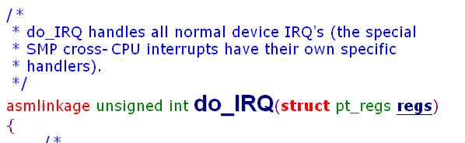
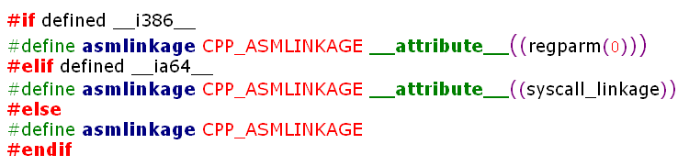
do_IRQ的函数定义方式
因此，do_IRQ将栈顶的内容看成pt_regs
结构的参数，在必要时可以通过访问这里
的内容获得信息
regparm(x)
x!=0：告诉gcc不通过堆栈而通过寄存器传。
x是参数个数，寄存器依此使用EAX,EDX,ECX…
而asmlinkage则使得编译器不通过寄存器(x=0)而
使用堆栈传递参数

Slide 45
用户态和内核态的概念
Why？
假定不区分
  用户直接修改操作系统的数据
  用户直接调用操作系统的内部函数
  用户直接操作外设
  用户任意读/写物理内存

Slide 46
因此，要区分用户态和内核态：
  禁止用户程序和底层硬件直接打交道
  (最简单的例子，如果用户程序往硬件控制寄存器写入不恰当的值，可能导致硬件无法正常工作)
  禁止用户程序访问任意的物理内存
  (否则可能会破坏其他程序的正常执行，如果对核心内核所在的地址空间写入数据的话，会导致系统崩溃)

Slide 47
什么是用户态和内核态？
  一般现代CPU都有几种不同的指令执行级别
  在高执行级别下，代码可以执行特权指令，访问任意的物理地址，这种CPU执行级别就对应着内核态
  而在相应的低级别执行状态下，代码的掌控范围会受到限制。只能在对应级别允许的范围内活动
  举例：
  intel x86 CPU有四种不同的执行级别0-3，Linux只使用了其中的0级和3级分别来表示内核态和用户态

Slide 48
如何区分一段代码是核心态还是用户态
  cs寄存器的最低两位表明了当前代码的特权级
  CPU每条指令的读取都是通过cs:eip这两个寄存器：
  其中cs是代码段选择寄存器，eip是偏移量寄存器。
上述判断由硬件完成
一般来说在Linux中，地址空间是一个显著的标志：0xc0000000以上的地址空间只能在内核态下访问，0x00000000－0xbfffffff的地址空间在两种状态下都可以访问
  注意:这里所说的地址空间是逻辑地址而不是物理地址

Slide 49
虚拟内存
物理内存有限，是一种稀缺资源
局部性原理
  空间局部性
  时间局部性
按需调页
  页框
利用磁盘上的交换空间

Slide 50
进程的虚拟地址空间
  独立的地址空间（32位，4GB），每个进程一个
  在Linux中，3G以上是内核空间，3G以下是用户空间
  4G的进程地址空间使用进程私有的二级页表进行地址转换（虚拟地址→物理地址）
    页面大小：4KB
    页目录、页表
    若对应的内容在内存中，则对应的二级页表项记录相应的物理页框信息
    否则根据需要进行装载或者出错处理

Slide 51
进程调度后，执行一个新的被调度的进程之前，要先进行页表切换
Linux中的内核空间
  每个进程3G以上的空间用作内核空间
  从用户地址空间进入内核地址空间不经过页表切换
  而是通过中断/异常/系统调用入口（也只能如此）

Slide 52
站在CPU执行指令的角度
idle
wait keyborad
queue
进程x
系统调用处理
eip
esp
cs
ds等等
进程管理
CPU
Wakeup progress
中断处理
内核其他模块
esp
esp
0xc0000000
idtr
eip
intr
some action
8259
c=gets()
…
esp
main
keyboard
进程x

Slide 53
从内存的角度来看
0xffffffff
0xe0000000
在Linux中，物理内存
总是被映射在3G以上
的空间中，
若物理内存过大，需
使用其他的映射技术
0x20000000
（512M）
0xc0000000
（3G）
用户代码或数据
0x00400000
内核代码
内核静态数据
0x00000000
0x00000000
物理内存
虚拟空间

Slide 54
第一章、绪论
主要内容
  Linux简介
  一些预备知识
    操作系统基本概念
    堆栈
    内核态 vs 用户态
    虚拟内存
  分析和实验验证环境
    VMware、QEMU、VirtualBox
    SourceInsight
  相关工具介绍：GNU Tools等

Slide 55
VMware
模拟x86硬件平台
可以在Windows、Linux等平台上运行
VMWare模拟出来的硬件包括：
  主板、内存、硬盘(IDE和SCSI)、DVD/CD-ROM、软驱、网卡、声卡、串口、并口和USB口。
  上述硬件是固定型号的，与Host OS的实际硬件无关
可以直接从ISO文件上安装
在一个VMware上安装的的操作系统形成的虚拟机，可以拷贝到其他装有VMware的机器上

Slide 56
QEMU
http://wiki.qemu.org/Main_Page
QEMU is a generic and open source machine emulator and virtualizer.
When used as a machine emulator, QEMU can run OSes and programs made for one machine (e.g. an ARM board) on a different machine (e.g. your own PC). By using dynamic translation, it achieves very good performance.
When used as a virtualizer, QEMU achieves near native performances by executing the guest code directly on the host CPU. QEMU supports virtualization when executing under the Xen hypervisor or using the KVM kernel module in Linux. When using KVM, QEMU can virtualize x86, server and embedded PowerPC, and S390 guests.

Slide 57
VirtualBox
http://www.virtualbox.org/
VirtualBox is a powerful x86 and AMD64/Intel64 virtualization product for enterprise as well as home use. Not only is VirtualBox an extremely feature rich, high performance product for enterprise customers, it is also the only professional solution that is freely available as Open Source Software under the terms of the GNU General Public License (GPL).
Presently, VirtualBox runs on Windows, Linux, Macintosh and OpenSolaris hosts and supports a large number of guest operating systems including but not limited to Windows (NT 4.0, 2000, XP, Server 2003, Vista, Windows 7), DOS/Windows 3.x, Linux (2.4 and 2.6), Solaris and OpenSolaris, and OpenBSD.
安装：sudo apt-get install virtualbox

Slide 58
SourceInsight
源代码阅读和编辑工具
拥有内置的对C/C++, C#和Java等程序的分析。
能分析源代码并动态维护符号数据库，能自动显示有用的上下文信息。
到http://www.sourceinsight.com/上可以下载到它的试用版，试用期估计在30天左右

Slide 59
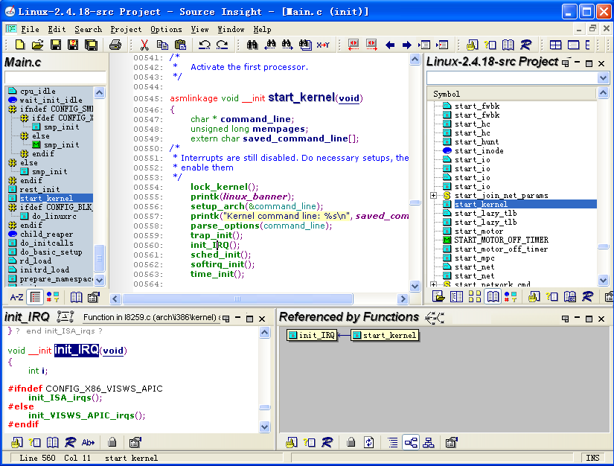
当前源码文件
当前文件的
符号表
Project相关信息
所有文件列表
符号类型分类
按目录，文件列表
文件类型配置信息
符号表
当前所看的符号上下文
当前所看符号的调用关系

Slide 60
Thanks！
The end.

